Slide 1

NUESTRA RAZÓN DE SER

Slide 2
NUESTRA RAZÓN DE SER
APROSIMA A.C., es una Asociación Civil sin fines de lucro, fundada por un grupo independiente de profesionales y trabajadores venezolanos preocupados por el Medio Ambiente y en particular por las desastrosas que acarrea el Cambio Climático, que se autofinancia, sin ninguna dependencia gubernamental, ni de instituciones políticas, religiosas o económicas de ninguna índole

Slide 3
NUESTRA RAZÓN DE SER
APROSIMA A.C., es una Asociación Civil sin fines de lucro, fundada por un grupo independiente de profesionales y trabajadores venezolanos preocupados por el Medio Ambiente y en particular por las desastrosas que acarrea el Cambio Climático, que se autofinancia, sin ninguna dependencia gubernamental, ni de instituciones políticas, religiosas o económicas de ninguna índole
La única forma de enfrentar exitosamente esos desafíos es mediante la internalización en nuestras sociedades de la gravedad de esta realidad, es que nuestra actividad se ha concentrado en la difusión de la problemática ambiental.

Slide 4
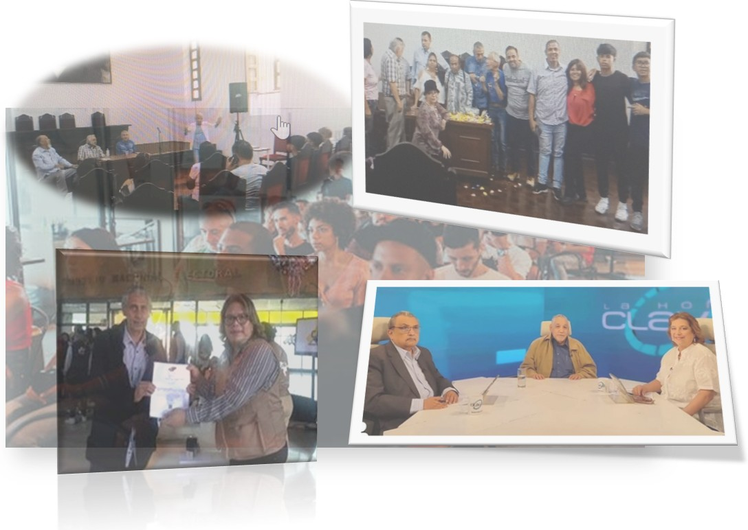
ACTIVIDADES REALIZADAS A LA FECHA

Slide 5
ACTIVIDADES REALIZADAS A LA FECHA
Desde sus inicios hemos realizado, por una parte, conferencias, entrevistas en los medios y conversatorios sobre el Cambio Climático.

Slide 6

ACTIVIDADES REALIZADAS A LA FECHA

Slide 7
ACTIVIDADES REALIZADAS A LA FECHA
Por la otra, y como espina dorsal de nuestra estrategia comunicacional, desarrollamos la presencia en Internet con nuestro sitio web www.aprosima.com, que presenta diversas secciones muy interesantes, entre las que se destacan:

Slide 8
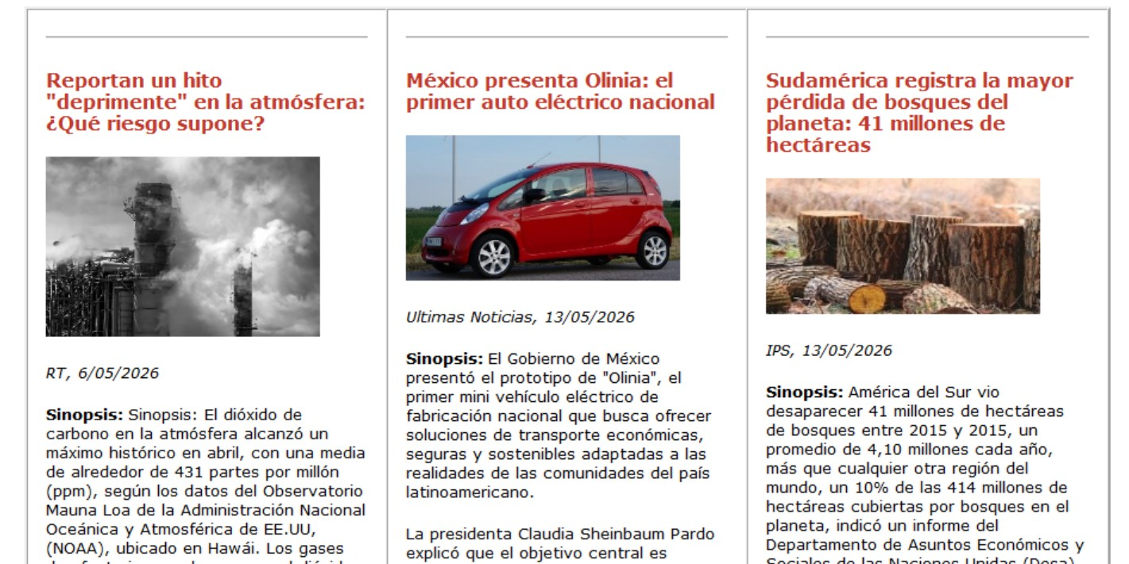
En nuestro Portal www.aprosima.com

Slide 9
En nuestro Portal www.aprosima.com
1 - SECCION DE NOTICIAS: En la cual se muestra una sinopsis de las noticias publicadas en los medios, referidas a las áreas objetos de nuestra Asociación.

Slide 10
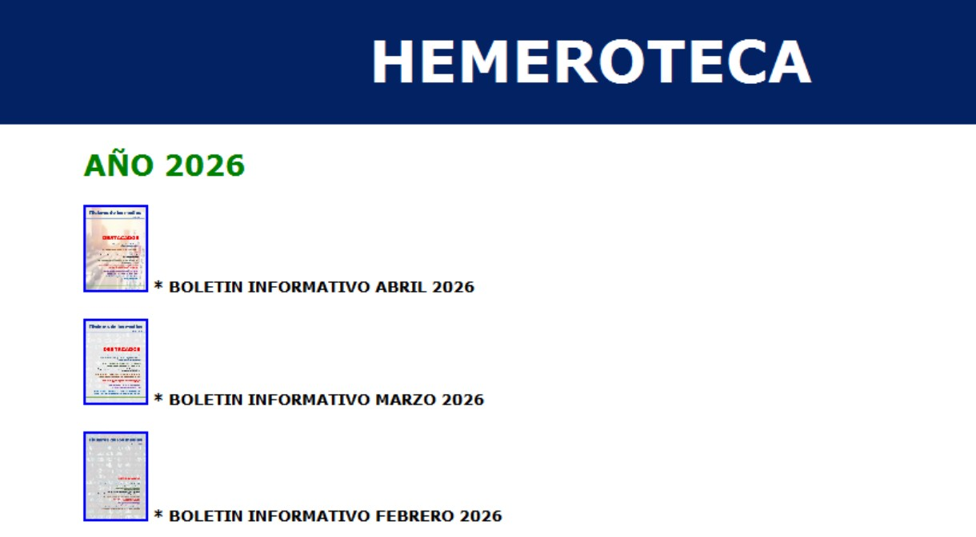
En nuestro Portal www.aprosima.com

Slide 11
En nuestro Portal www.aprosima.com
2 – SECCION DE HEMEROTECA: Consta de un archivo con los boletines mensuales emitidos por nuestra organización en los últimos tres años, que contienen comentadas, las principales noticias de cada mes

Slide 12
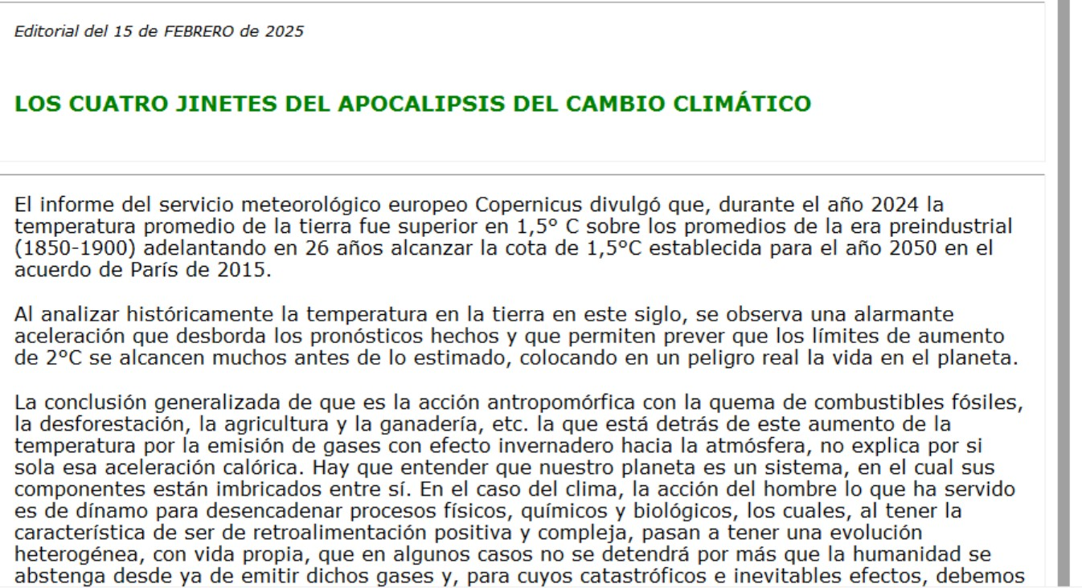
En nuestro Portal www.aprosima.com

Slide 13
En nuestro Portal www.aprosima.com
3 – SECCION EDITORIAL: Que presenta nuestra postura ante diversas situaciones que hemos considerado de interés. En la sección Archivo Editorial, se reproducen todos los publicados a la fecha.

Slide 14
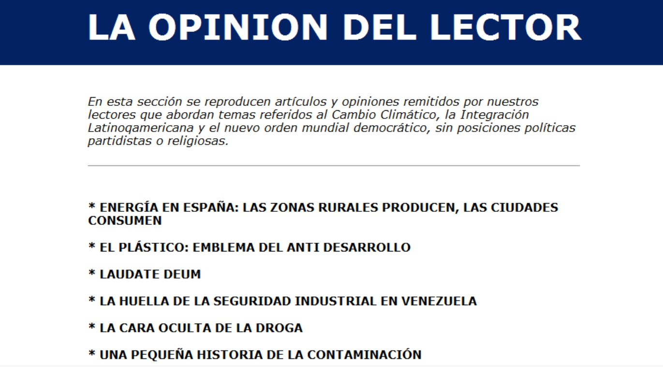
En nuestro Portal www.aprosima.com

Slide 15
En nuestro Portal www.aprosima.com
3 – SECCION DEL LECTOR: En este segmento se muestran interesantes artículos relativos a nuestras esferas de acción, aportados por destacados académicos de nuestras universidades.

Slide 16

EL PROXIMO NIVEL: REVISTA VIDAPROSIMA
La cual divulgará masivamente los aspectos más relevantes del Medio Ambiente, con énfasis en el Cambio Climático, sus causas, consecuencias y los esfuerzos por detenerlo, mediante de trabajos de investigación, reportajes sobre eventos y sucesos, artículos, entrevistas, reproducción de materiales científicos, etc.

Slide 17
REVISTA VIDAPROSIMA
El propósito es conseguir una difusión más profusa, que llegue a las manos correctas, con un acceso directo a una audiencia crítica: tomadores de decisiones, líderes de opinión, catedráticos y gestores culturales. Para lograrlo se presentará en dos versiones:

Slide 18
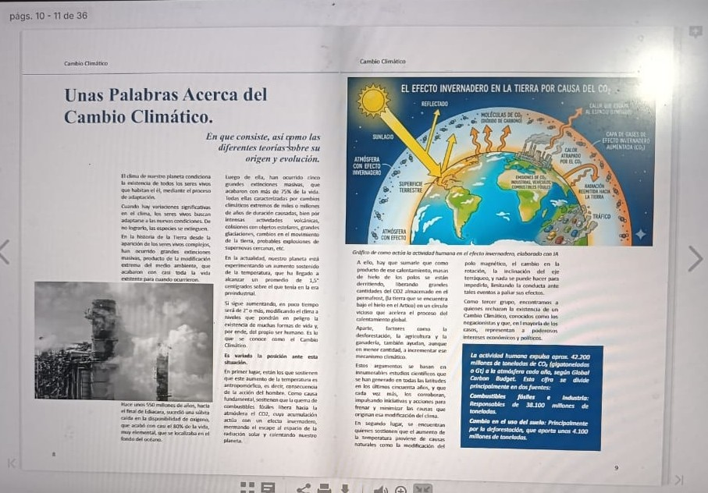
REVISTA VIDAPROSIMA
El propósito es conseguir una difusión más profusa, que llegue a las manos correctas, con un acceso directo a una audiencia crítica: tomadores de decisiones, líderes de opinión, catedráticos y gestores culturales. Para lograrlo se presentará en dos versiones:
1) DIGITAL, con una profusa presencia en las redes sociales, con alcance global verdaderamente ilimitado.

Slide 19

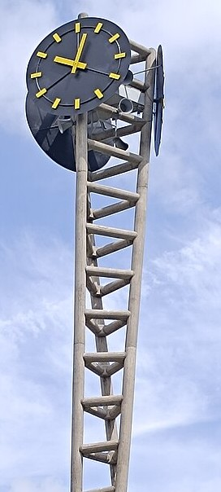

REVISTA VIDAPROSIMA

Slide 20
REVISTA VIDAPROSIMA
2) IMPRESA, con un tiraje de 10.000 ejemplares de colección,. 5.000 de ellos distribuidos gratuitamente en los espacios determinantes de la sociedad tales como universidades, organismos internacionales, embajadas, institutos de investigación, instancias de decisión políticas, gremios empresariales, etc.

Slide 21

Para alcanzar ese propósito, es vital su colaboración, la cual puede hacerla:
Mediante donación directa, bien sea monetaria, bien en material de trabajo o en activos.
2) Con presencia publicitaria en nuestra revista.

Slide 22
Para alcanzar ese propósito, es vital su colaboración, la cual puede hacerla:
Mediante donación directa, bien sea monetaria, bien en material de trabajo o en activos.
2) Con presencia publicitaria en nuestra revista.
Lo invitamos a que asegure su lugar en el debate que “está definiendo el futuro de nuestro planeta."

